Slide 1
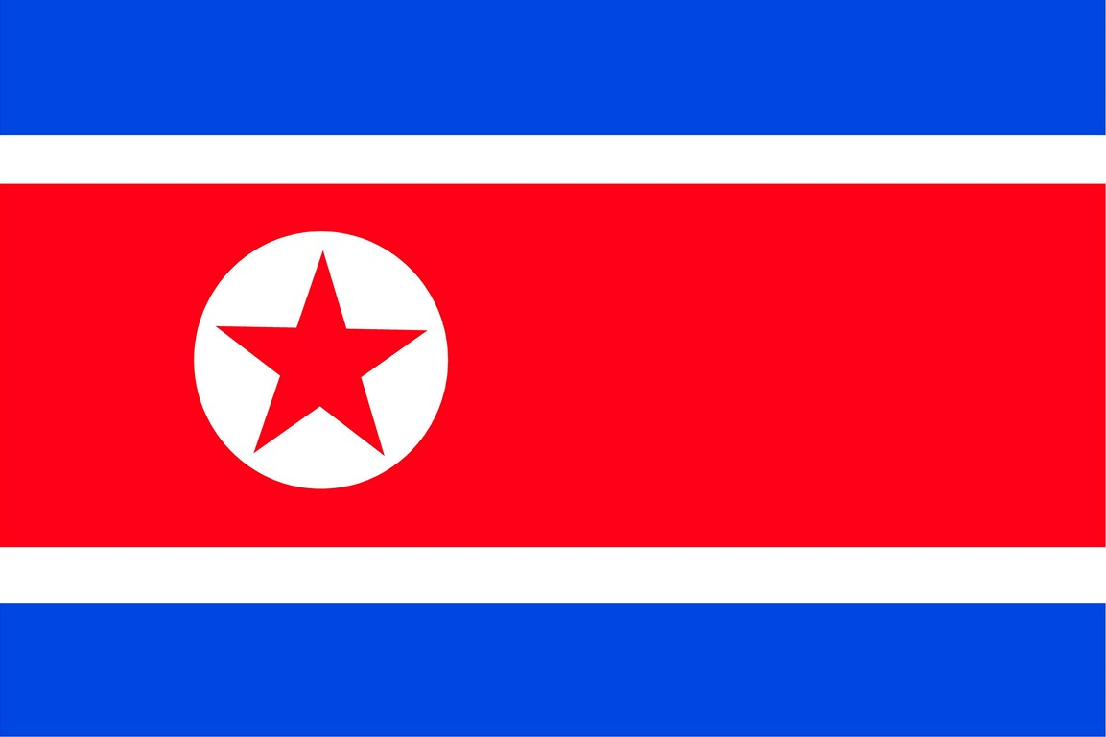
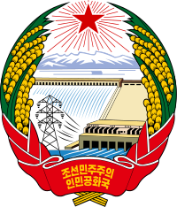
Corea del norte :Riesgos y oportunidades

Slide 2
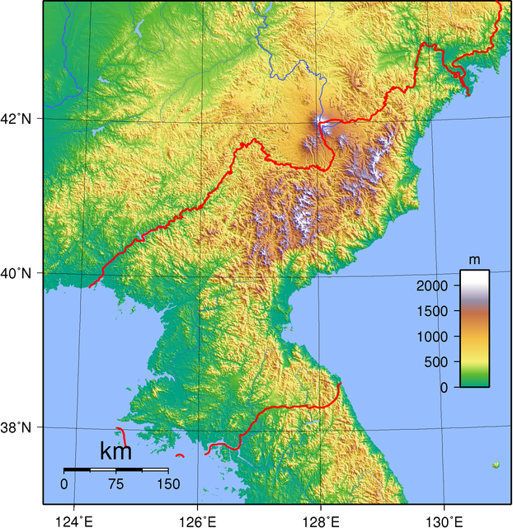
GEOGRAFÍA
Corea del Norte limita al norte con China y con Rusia, al este con el mar del Japón(llamado mar del Este u Oriental por los coreanos), al sur con Corea del Sur, y al oeste con el mar Amarillo (llamado mar del Oeste u Occidental en Corea), en cuya parte norte está la bahía de Corea. El territorio norcoreano abarca la mitad septentrional de la península de Corea, de unos 1.100 km de longitud.
La mayor parte de su territorio está formada por colinas y montañas separadas por valles profundos y estrechos en el norte y el este, y por planicies costeras al oeste.
El punto más elevado de Corea del Norte es el Paektu-san, de 2.744 m de altitud. Los principales ríos son el Tumen (521 km) y el Yalu (790 km), cuyos cursos forman la frontera natural norte con la Manchuria china.

Slide 3
Gobierno y sistema político
La República Popular Democrática de Corea se define a sí misma como una "república popular socialista", rigiéndose a través de un sistema de partido único o unipartidismo y una muy fuerte estatización o predominio estatal sobre los medios de producción.
Su histórico líder supremo Kim Il-Sung, fallecido en 1994, ostenta el título de Presidente Eterno de la República.
La ideología Juche, variante coreana del leninismo, es la línea oficial de pensamiento del Estado, según el artículo 3 de la Constitución Socialista de1972.
La estructuración de los organismos de Corea del Norte siguen el principio del denominado centralismo democrático, basado originalmente en el modelo marxista.

Slide 4
Sistema económico
Corea del Norte tiene una economía planificada al estilo soviético mientras que las relaciones económicas con el extranjero son mínimas (autarquía).
La economía norcoreana es dirigida por el Comité de Planificación Estatal que decide sobre: las áreas donde invertir, los precios, y los cultivos a ser plantados, las industrias a instalar y su localización respectiva.
En fin, toda la economía del país está en manos de este organismo, ligado al partido del Trabajo de Corea, dando un poder casi ilimitado a técnicos y economistas que planifican la economía de Corea del Norte.

Slide 5
Sistema educativo
Corea del Norte a inicios de su fundación sólo tenía 7 años de educación obligatoria y una tasa elevada de analfabetismo, implantándose en 1975 la educación obligatoria de 11 años, iniciando el niño a estudiar a partir de los 4 años.
La educación obligatoria constaba de 1 año el nivel inicial, 4 años de primaria y 6 en secundaria.
El gobierno de Kim Jong Un dispuso planes de estudio equilibrados entre las materias académicas y políticas.
Temas como la lengua coreana, matemáticas, educación física, dibujo y música constituyen la mayor parte de la enseñanza en las escuelas y más de un 8% de la instrucción se dedica a la enseñanza de la "Gran Kim Il Sung" y " La Moral Comunista".
En las escuelas medias superiores, se introdujeron temas orientados políticamente, incluyendo la "Gran Kim Il Sung" y "La Moral Comunista", así como "Política del Partido Comunista".

Slide 6
Capacidad militar
El presupuesto anual del EPC es de 5.000 millones de dólares. La organización de investigación estadounidense ISIS reporta que la Corea del Norte posee, tal vez, suficiente material fisible para producir de 2 a 9 armas nucleares.^{[4]} La política del Sungun de “el ejército primero” eleva al EPC a una posición de privilegio en el gobierno y en la sociedad.
En 1978, Kim Il-sung decretó que el “Día de Fundación del Ejército” se cambiara del 8 de febrero al 25 de abril,^{[5]} el día nominal del establecimiento de su guerrilla independentista contra el Imperio japonés en 1932, para reconocer el supuesto origen indígena del EPC y ocultar sus orígenes soviéticos.^{[5]} Una activa industria militar se ha desarrollado para producir misiles balísticos de largo alcance como el Nodong-1.

Slide 7
Poderío militar actual
Actualmente Corea del Norte es uno de los países más militarizados del mundo,[teniendo el cuarto Ejército más grande del mundo contando, aproximadamente, con 1.106.000 cuadros armados y con alrededor del 20% de población masculina de entre 17 y 54 años sirviendo en las fuerzas armadas regulares.
El servicio militar de 10 años es obligatorio para la mayoría de los varones. También existe una fuerza de reserva de unos 8.200.000 hombres.
El EPC opera una enorme red de instalaciones militares dispersas por el país, una gran capacidad de producción de armas, un denso sistema de defensa aérea, la tercera reserva de armas químicas del mundo,[e incluye el contingente de fuerzas especiales más numeroso del mundo (conformado por 180.000 hombres)

Slide 8
Reunificación
En estos momentos, la reunificación de la península parece más remota que nunca, especialmente desde que el histórico encuentro en junio de 2000 entre los dos Kim no diera los frutos deseados.
La opinión pública en Corea del Sur es cada vez más reacia a hacerse cargo de los potenciales costes económicos que dicha reunificación podría conllevar, al tiempo que la situación económica en Corea del Norte, si bien no ha empeorado, sí se encuentra muy lejos de poder sacar al país del estancamiento económico y social.

Slide 9
Preocupaciones externas
El líder de Corea del Norte, Kim Jong-un, declaró que la última prueba nuclear de su país muestra que "tiene la infalible capacidad de atacar intereses de Estados Unidos".
Kim hizo sus declaraciones después de realizar dos pruebas el miércoles del misil Hwasong-10, conocido internacionalmente como el Musudan.
Estados Unidos y Corea del Sur indicaron que la primera prueba fracasó, pero en la segunda, el misil viajó a 400 km y alcanzó una altitud de 1.000 km.
El Consejo de Seguridad de la ONU expresó su oposición a los hechos después de una reunión de emergencia.
Alexis Lamek, embajador adjunto de Francia ante la ONU, señaló que todos los 15 miembros habían expresado una firme preocupación además de su oposición a estos lanzamientos"

Slide 10
¿Japón en peligro?
Corea del Norte amenaza a Japón con represalia nuclear
Corea del Norte amenazó a Japón con represalias nucleares si se involucra de alguna forma en un eventual conflicto en la península coreana. Tokio aseguró que responderá a cualquier escenario y Estados Unidos advirtió que lo apoyará.
La agencia oficial norcoreana KCNA calificó de "provocadoras" las declaraciones de Tokio diciendo que podría interceptar un misil lanzado por Pyong-yang y advirtió que esto podría dejar a Japón envuelto "en llamas nucleares

Slide 11
Reacción japonesa
El ministro de Defensa, Itsunori Onodera, informó que las Fuerzas de Autodefensa (el ejército japonés) ubicarán los Patriot Advanced Capability-3 (PAC-3) interceptores en las dos bases de la prefectura más al sur del archipiélago.
Tokio ya había decidido ubicar los PAC-3 en Okinawa en modo permanente antes del año fiscal 2014, pero las provocaciones de Corea del Norte anticiparon los tiempos.

Slide 12
Reacción E.E.U.U.
Estados Unidos "no cree" que Corea del Norte esté en condiciones de lanzar un misil nuclear, declaró un alto responsable del gobierno estadounidense.
Según el Departamento de Defensa de Estados Unidos "sería inexacto sugerir que Corea del Norte ha probado, desarrollado, o demostrado completamente las capacidades nucleares referidas en" el polémico informe de inteligencia.
Para el Ministerio surcoreano de Defensa, "Corea del Norte llevó a cabo tres ensayos nucleares, pero sigue siendo dudoso que haya fabricado una cabeza nuclear lo suficientemente pequeña y liviana como para ser montada en un misil".

Slide 13
Es corea del norte una amenaza real?
Lo claro es que es difícil prever una guerra no convencional en Asia desatada por Corea del Norte (aunque nunca se pueden descartar “las sorpresas de la historia”), porque ello perjudicaría los planes de desarrollo interno de China, su paso a ser potencia mundial y su apertura económica al Asia y al mundo.

Slide 14
Perspectivas
Pese a los llamados de las potencias para retornar al diálogo entre ellas, es posible que la situación se mantenga por parte de Corea del Norte en la retórica belicista y que la aspiración de Corea del Sur de reunificarse pacíficamente como lo contempla su Constitución Política, se vean dilatada.
Corea del Norte en ese sentido puede ser una amenaza real, pero también cabe preguntarse ¿? A qué país involucrado en las conversaciones-con excepción de Corea del Sur- le conviene realmente la reunificación entre las dos Coreas? Si la respuesta es a ninguno, la situación se mantendría como está.

Slide 15
Riesgos
El principal riesgo para la seguridad en la zona reside a corto plazo en el colapso del régimen norcoreano, que puede estar ya en fase terminal. Mientras Kim Jong-il siga creyendo que su poder personal y su gobierno no están amenazados de desaparición inmediata, seguirá tratando con el mundo exterior de la misma manera, usando un lenguaje belicoso pero en la práctica usando sus cartas, sobre todo la nuclear, de una manera pragmática.
La perspectiva de reunificación pacífica y ordenada sigue siendo todavía factible, aunque sea una posibilidad cada vez más lejana. Pero el año 2003 puede deparar muchas sorpresas.

Slide 16
Armas que podría usar
ARMAS QUIMICAS
Según la organización Nuclear Threat Initiative, Corea del Norte posee el tercer mayor arsenal de armas químicas del mundo. EE.UU. ocupa el primer lugar.
El enfoque más sencillo sería lanzar proyectiles o misiles que lleven este tipo de carga.
Un poco más ingenioso sería plantar pequeñas cantidades de armas químicas en algunas de las mayores ciudades surcoreanas, usando a los comandos ya mencionados.
El pánico generado podría demorar la respuesta por parte de las fuerzas del Sur o EE.UU.

Slide 17
Armas que podría usar
DISPOSITIVOS DE DISPERCION RADIOLOGICA
En vez de fijar una carga nuclear a un misil que podría errar el blanco, Corea del Norte podría enviar múltiples equipos de comandos mediante túneles secretos subterráneos bajo la zona desmilitarizada para que se infiltren en varias partes de Corea del Sur y detonen dispositivos nucleares en las cinco mayores ciudades del país.
Su objetivo no sería destruir un blanco militar, sino sembrar pánico en todo el país.
Las cargas también podrían ser portadas por un misil de corto a medio alcance, sin necesidad de alta precisión para ese ataque tipo de ataques.

Slide 18
Armas que podría usar
ATAQUE NUCLEAR A USA
Pyongyang ha realizado pruebas de misiles de largo alcance durante años. Aunque no es capaz de alcanzar el suelo estadounidense hoy en día, esta posibilidad no se puede excluir en el futuro, en cuyo caso los objetivos más probables de sus misiles de carga nuclear serían Hawái o Alaska.
Si el propósito es fomentar pavor y pánico, no hay que ser muy escrupuloso sobre la exactitud del objetivo.
Además, dentro de cinco o diez años Pyongyang podría disponer de un arsenal de misiles lo suficientemente variado como para sobresaturar las defensas aéreas de EE.UU. y llevar a cabo el ataque fatal en suelo estadounidense.

Slide 19
Armas que podría usar
ATAQUE DE ARTILLERIA
Un bombardeo masivo de artillería contra Seúl produciría un pánico enorme. Millones de personas tratarían de abandonar la megalópolis a la vez.
Y aunque expertos afirman que las Fuerzas Armadas de EE.UU. y Corea del Sur eliminarían a las unidades de artillería poco después del ataque, el daño ya infligido generaría un éxodo masivo desde la ciudad.
La estampida en todos los puntos de salida de la urbe ya de por sí actuaría como un arma.

Slide 20
Armas que podría usar
ATAQUES CIBERNETICOS
Es el mayor desconocido cuando se discute sobre las capacidades militares de Corea del Norte.
Varias veces en los últimos años se habló sobre el ejército de 'hackers' de Pyongyang, pero nadie sabe cuán hábiles son.
¿Podrían, por ejemplo, desactivar la red eléctrica de Corea del Sur? ¿O soltar paralizantes programas malignos en nodos cruciales de mando y control necesarios para contraataques eficaces contra Pion yang?
¿Acaso tiene ciber agentes en otros países listos para atacar, o ya ha contagiado a un montón de computadoras con 'malware' durmientes y virus que ataquen importantes objetivos cuando sea necesario?

Slide 21
Unidad de informática
El régimen de Pyongyang destinaría entre el 10 y el 20% del presupuesto militar en mejorar las capacidades de la Unidad 121 y el número de miembros del departamento, creado a finales de los años 90 con un millar de funcionarios, ya ascendería a 6.000 agentes: el doble de la cifra que el propio Kim aportó en una entrevista con Al Jazeera en el año 2011 en la cual describía la unidad como "un sistema piramidal de reclutamiento de prodigios, en la cual niños listos de todo el país, estudiantes que destacan en matemáticas, códigos o que poseen buenas capacidades analíticas, son seleccionados y reagrupados en Keumseong".

Slide 22
Unidad 121
Esta diseñando su propio malware basado en Stuxnet, el código maligno atribuido a Israel y a Estados Unidos con el que se atacó el sistema informático que controlaba plantas centrifugadoras nucleares iraníes en 2010 y que terminó infectando casi 63.000 ordenadores en Irán: fue considerado el primer arma de guerra cibernética de la Historia. "Corea del Norte ha preparado [un ataque al estilo Stuxnet] diseñado para destruir una ciudad y constituye una amenaza seria",

Slide 23
Hacker
Los hackers militares norcoreanos son cuidadosamente seleccionados y entrenados desde los 17 años
Los hackers dela Oficina121 son elegidos entre los cien graduados anuales dela Universidad de Automatización después de cinco años de estudio.
Más de 2.500 solicitan plazas en la universidad, que cuenta con un campus en Pyongyang rodeado por alambre de púas

Slide 24
Economía coreana
Para el año 2012, la deuda externa de Corea del Norte había crecido a un estimado de US$ 20 mil millones, a pesar de que Rusia haya informado sobre una importante cancelación de sus deudas con Norcoreana, con un supuesto pago de cerca de US$8 mil millones, a cambio de la participación rusa en el desarrollo de sus ingentes recursos naturales.
Del lado de Rusia, otros de los acreedores principales incluyen a países como Hungría, la República Checa e Irán.

Slide 25
Comercio exterior
Los principales artículos de comercio exterior de Corea del Norte son productos de producción autóctona, principalmente artículos de metalurgia, fundición, productos farmacológicos básicos, carbón y otros propios de su industria.
Cabe destacar que en gran parte sus exportaciones se enfocan a Corea del Sur, en especial, exporta materias primas para la fundición de metales siderúrgicos y aceros especiales, así como de minerales para procesos del cemento y otros.

Slide 26
Exportaciones
Las exportaciones con otros países, aunque reducidas; son variadas, no sólo comprendiendo la industria del metal, así como la farmacológica, también se pueden encontrar productos como las raíces de Gingseng, licores tradicionales, textiles derivados de químicos, automóviles y ropa hecha a base de vinalón.

Slide 27
Importaciones
En 2015 las importaciones en Corea del Norte crecieron un 2,68% respecto al año anterior. Las compras al exterior representan el 30,09% de su PIB, por lo que se encuentra en el puesto 75, de 189 países, del ranking de importaciones respecto al PIB, ordenado de menor a mayor porcentaje.
Las importaciones supusieron ese año 4.317,3 millones de euros, Corea del Norte ocupa el puesto número 65 de la lista de importaciones mundiales, ordenadas de menor a mayor valor.

Slide 28
Productos importados y exportados
La República Popular Democrática de Corea cuenta con recursos naturales valorados en .unos 6.400 millones de dólares.
Corea del Norte produce carbón, energía hidroeléctrica, y biofuel, e importa petróleo y productos derivados. Una fuerza de trabajo de unos 12,2 millones de personas, de las cuales un 35% estarían ocupadas en la agricultura.

Slide 29
Valor estratégico de Corea del Norte
Tierras Raras
La empresa británica SRE Minerals Limited presentó su estimación de los recursos naturales de Corea del Norte. Sostiene que el país asiático posee los mayores depósitos de tierras raras del mundo.
Según la compañía, solo el depósito de Chongju, en el norte del país, contiene 216 millones de toneladas de tierras raras ligeras, tierras raras pesadas y metales de tierras raras. De confirmarse este volumen, supondría una cantidad superior al doble de las actuales reservas mundiales de óxidos de tierras raras: las últimas valoraciones del Servicio Geológico de EE.UU. (USGS, por sus siglas en inglés) concretan el total de los depósitos conocidos actualmente en 110 millones de toneladas.

Slide 30
¿Fin del monopolio chino?
Casi un 90% del mercado internacional de tierras raras —elementos necesarios para desarrollar gran parte de las tecnologías más sofisticadas, desde teléfonos celulares hasta misiles guiados— es controlado por China, debido a que sus regulaciones sobre la industria minera son más laxas que en los países occidentales.
En teoría, el descubrimiento británico podría socavar el monopolio chino, pues destaca no solo por el volumen de recursos detectado, sino también porque las condiciones laborales y las regulaciones medioambientales no restringirán los costos y los volúmenes de exploración del yacimiento.

Slide 31
Desafíos para la explotación
Los especialistas se abstienen por el momento de hacer pronósticos optimistas
La extracción de tierras raras requiere tecnologías avanzadas, pero llevarlas al país es difícil a causa de la postura política de Pionyang.
Otro desafío lo supone el suministro de los minerales al mercado extranjero, una operación nada fácil debido a las sanciones impuestas sobre Corea del Norte por la comunidad internacional en respuesta a su polémico programa nuclear.

Slide 32
¿ Dependencia de quien?
La industria más desarrollada tecnológicamente, se nutre con minerales estratégicos que son raros no por su escasez, sino porque es difícil obtenerlos en estado puro ya que aparecen mezclados con otros minerales y porque su composición química es inestable.
Es decir, cuando entran en contacto con el oxígeno del aire pueden descomponerse en breve tiempo.
De esas caprichosas tierras raras depende la fabricación mundial de imanes de alto flujo, superconductores, láseres, equipos de resonancia magnética nuclear, automóviles eléctricos e híbridos, equipos aeroespaciales, pantallas planas de computadoras, televisiones, smartphones, lámparas incandescentes, frenos o filtros de agua.

Slide 33
Yacimientos
RAROS E INESTABLES
La geografía benefició a Norcorea con más de 200 minerales de creciente importancia global; entre ellos, casi 20 millones de toneladas de las llamadas tierras raras.
Esa, que puede llamarse “pragmática diplomacia de las tierras raras” de la RPDC, permite que sus yacimientos de tungsteno, grafito, sulfato de barita, molibdeno, antracita, magnesita, hierro así como magnesio, plomo, cobre y zinc nutran al ávido sistema de producción capitalista.

Slide 34
Conclusiones
El escenario con el que nos encontramos ahora difiere poco del de 1994 y las alternativas parecen también las mismas.
La primera sería llevar a cabo un ataque preventivo contra los lugares en donde se desarrolla el programa nuclear.
En segundo término, llevar el asunto a las Naciones Unidas y proceder con miras a conseguir un texto que satisfaga a los cinco miembros del Comité Permanente de Seguridad, entre los que se encuentran dos aliados de Corea del Norte (China y Rusia).
En tercer lugar, intentar aislar y contener al régimen estalinista y su programa nuclear, aceptando el estatus nuclear de Corea del Norte y, reiniciar el juego con reglas nuevas.
Por último, volver a negociar la congelación del programa nuclear con Pyongyang, tal y como hizo la administración Clinton en 1994, lo que podría ser el acuerdo más fácil a corto plazo.

Slide 35
Consecuencias
Dos claros resultados
Por un lado, Corea del Norte puede estar comenzando a convertirse en una suerte de país petrolero del Golfo, usando los altos beneficios de los recursos naturales para mantener un estado ineficiente y corrupto.
Por otro, Kim Jong-un, debe negociar con 7 países con mejores tecnologías, como China, el líder de tierras raras, o incluso, Corea del Sur.

